Slide 1
基于Kinect的投影触控系统

Slide 2
Content
1 背景
2 创新点
3 技术实现
3.1 校准与坐标映射
3.2 预处理与手指识别
3.3 触摸识别与操作响应
4 演示视频
5 新版改进
6 商业价值

Slide 3
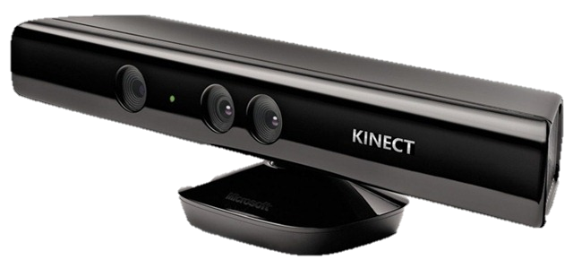
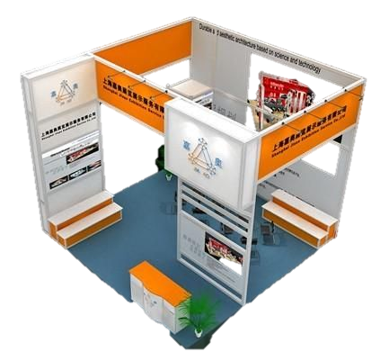
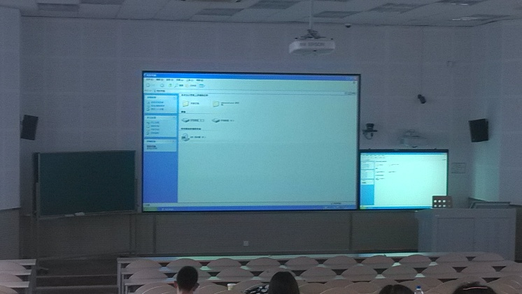
1 背景
深度数据
大屏时代的到来，投影仪的广泛使用
大量的低成本大面积触屏需求
Kinect深度数据识别触摸
红外线发射器
红外线CMOS摄影机
RGB彩色
摄像头
Kinect
会展展示
教学

Slide 4
2 创新点
投影仪+Kinect的大屏实现方式，手指触摸更自然
携带与搭建简便，成本低
利用Kinect的普及型和低成本，解决大面积投影的技术难题，处理更好的一种人机交互方式
颠覆传统的数字展示方式，将任意平面（如墙面、桌面等）转化成触摸屏，让我们的数字化展示更好地运用到多个领域中。

Slide 5
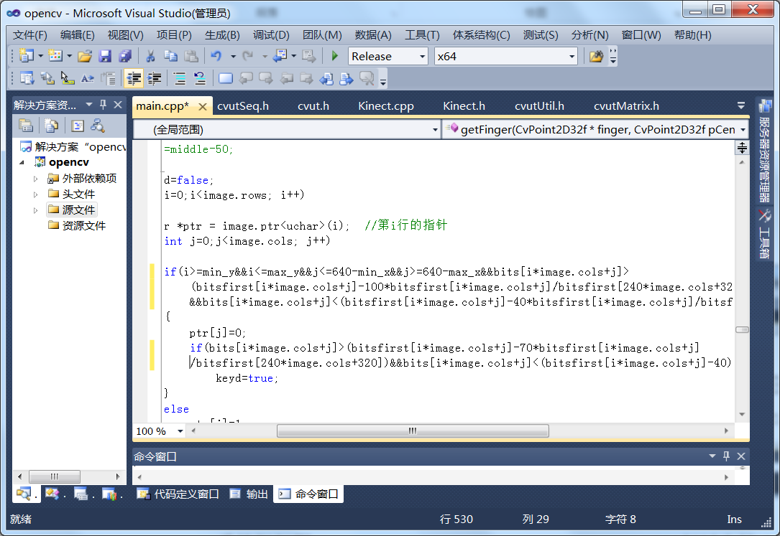
3. 技术实现
系统框架图
1000行以上核心算法代码

Slide 6
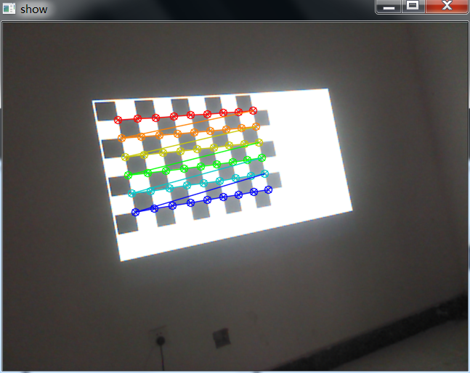
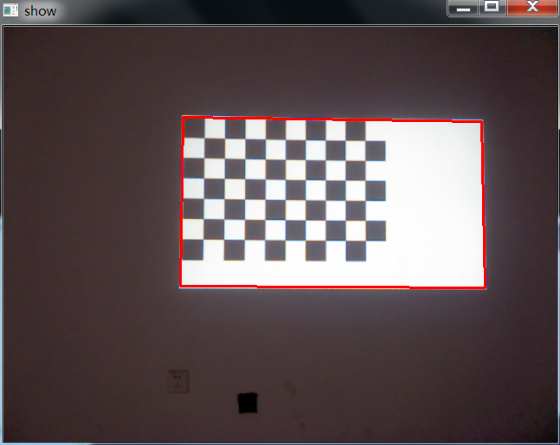
3.1 校准与坐标映射

Slide 7
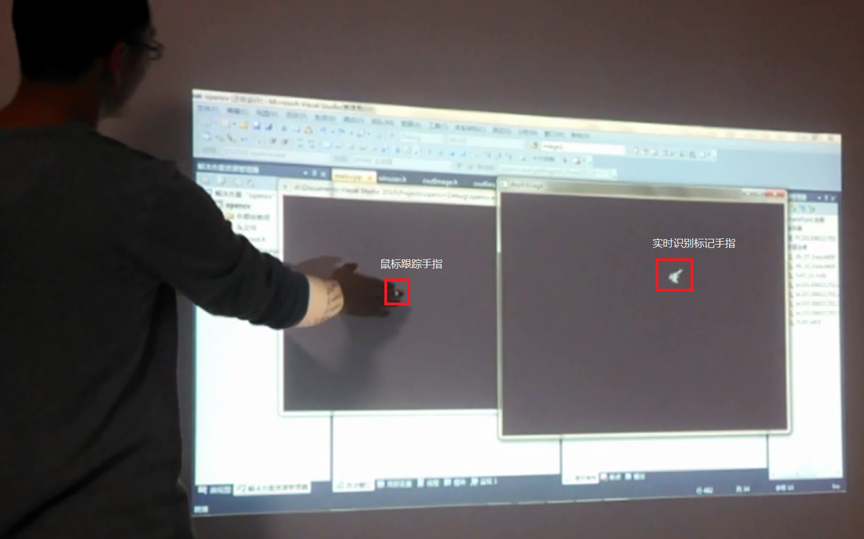

3.2 预处理与手指识别
处理流程图
手指实时识别与标记

Slide 8
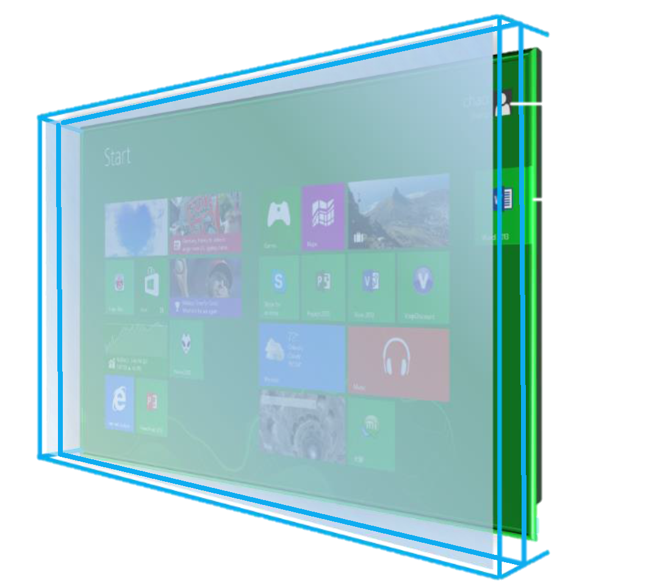
3.3 触摸识别与操作响应
(0,d1) 点击层
阈值分层法：
深度值depth ϵ
(d1,d2) 触摸层

Slide 9
5 新版改进
New version is coming soon…
多点触控
放大缩小旋转操作
画图
流畅性提升
More features added!

Slide 10
6 商业价值
这不仅仅是研究，同时具有巨大商业价值
未来数字化展示的发展趋势
个人，企业，教育授权等方式

Slide 11
Thank you

